Slide 1
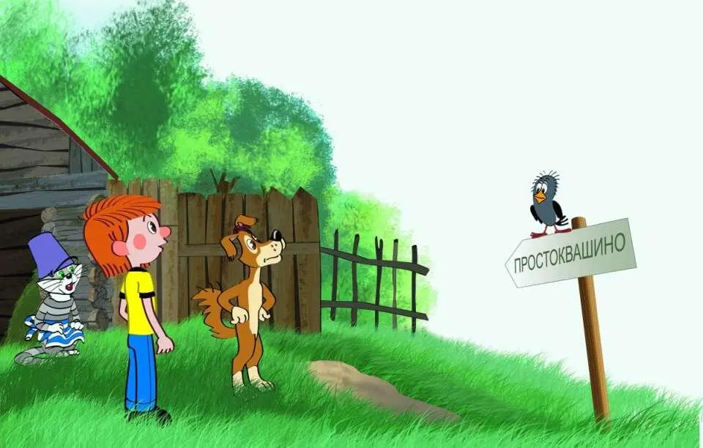




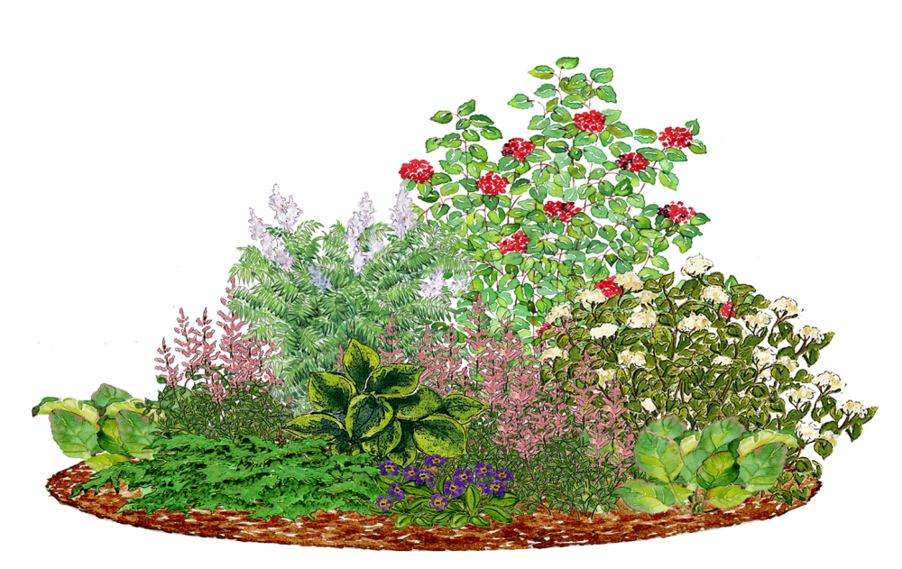

Простоквашино:
Первые финансы
5+
Уроки экономики

Slide 2






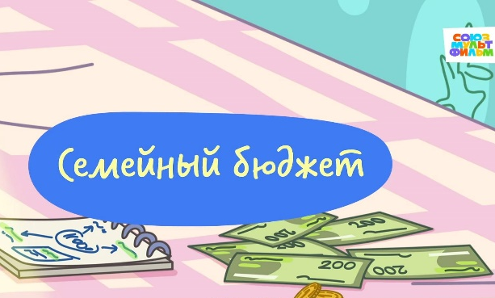





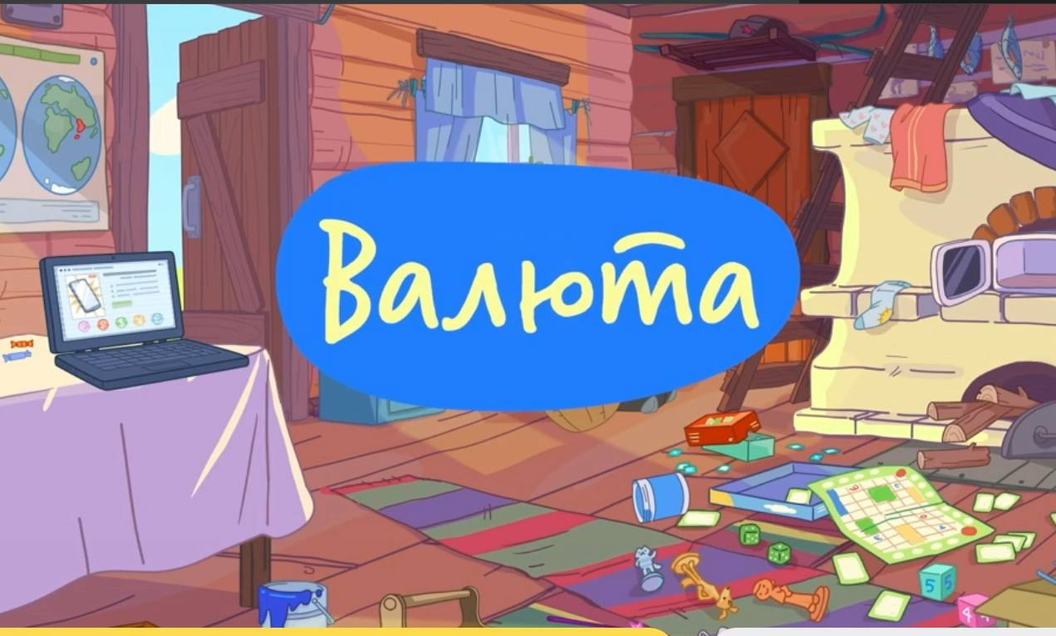

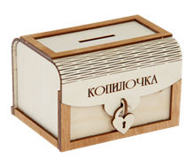



Slide 3
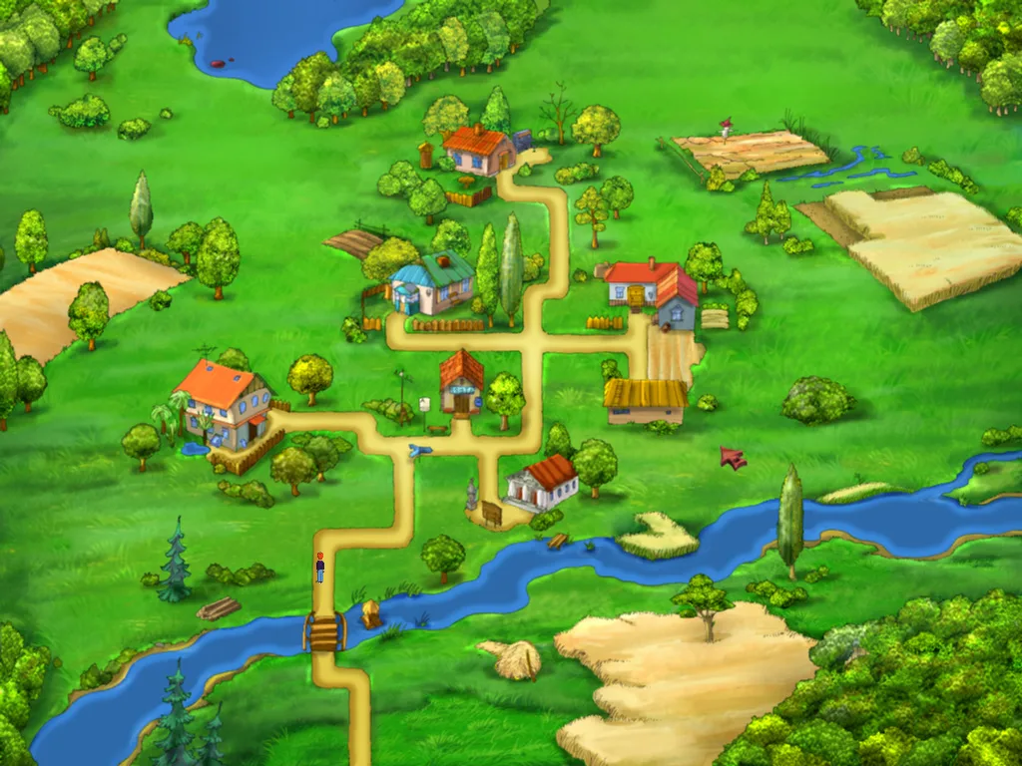




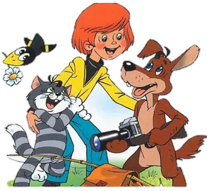

Семейный бюджет
Посмотри видео, ответь на вопрос и пройди по дорожке игровых заданий.
https://disk.yandex.ru/i/Wdm-4FO8NfEY2w
Что входит в семейный бюджет вашей семьи?
4
3
2
1

Slide 4

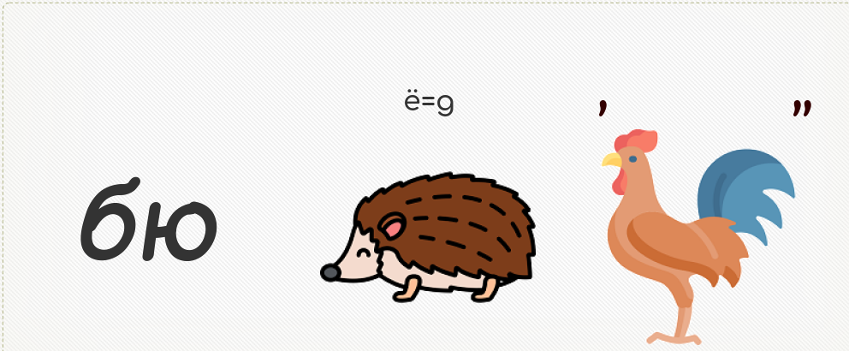

Разгадай ребус
?
Ответ
Бюджет

Slide 5

Разгадай ребус
?
Ответ
Покупка

Slide 6
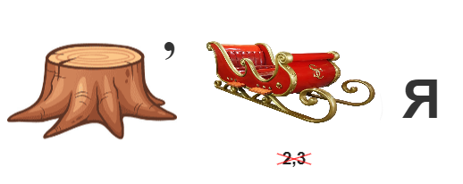

Разгадай ребус
?
Ответ
Пенсия

Slide 7






«Семейный бюджет»
Игровое задание: Семейный бюджет — это сумма всех доходов и расходов семьи за определённый период времени. Простыми словами, бюджет — это список доходов и расходов на какой-то определённый срок. Вспомни, что является доходом, а что- расходом семьи, и объясни свой выбор.
Ссылка на игру:
https://learningapps.org/display?v=p53p81h2v22

Slide 8






Если ты все выполнил верно выбирай .
Если что-то не получилось - не расстраивайся. Еще раз пересмотри урок.

Slide 9




Банковские карты
Посмотри видео, ответь на вопрос и пройди по дорожке игровых заданий.
https://disk.yandex.ru/i/SZu1GDSn_jzK5Q
Чем, по твоему мнению, банковская карта лучше наличных денег?
4
3
2
1

Slide 10
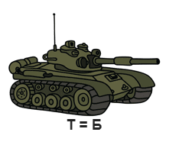
Разгадай ребус
?
Ответ
Банк

Slide 11
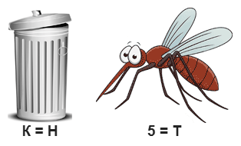
Разгадай ребус
?
Ответ
Банкомат

Slide 12

Разгадай ребус
Ответ
Деньги

Slide 13


«Что мы знаем про банковскую карту »
Игровое задание: Банковская карта — это пластиковая, металлическая или виртуальная карта, привязанная к расчётному счету в банке. Используется для оплаты товаров и услуг, для совершения переводов, а также снятия наличных денег. Вспомни функции дебетовой банковской карты. С помощью взрослого перетащи слова в предложении в их правильный порядок.
Ссылка на игру:
https://wordwall.net/ru/resource/106612074

Slide 14
Если ты все выполнил верно выбирай .
Если что-то не получилось - не расстраивайся. Еще раз пересмотри урок.

Slide 15




Карманные деньги
https://disk.yandex.ru/i/NigmhNj5ca6ejA
Как ты распоряжаешься карманными деньгами?
4
2
3
1

Slide 16

Разгадай ребус
?
Ответ
Монеты

Slide 17
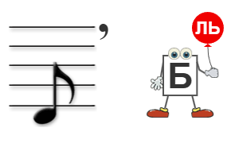
Разгадай ребус
Ре
?
Ответ
Рубль

Slide 18
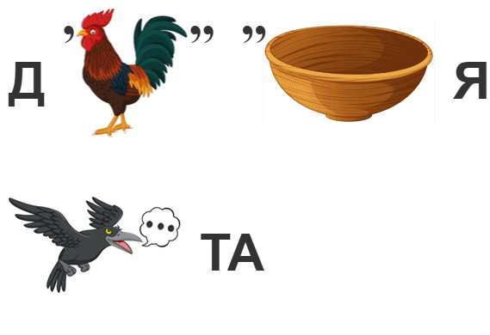
Разгадай ребус
Ответ
Детская карта

Slide 19


«У меня есть деньги»
Игровое задание: Карманные деньги — это средства, которые родители дают ребёнку на личные расходы, чтобы он мог тратить их по своему усмотрению и учиться разумно расходовать. Знаешь ли ты, как выглядят и называются монеты и купюры? Проверь себя. Перетащи цифры и буквы в их правильные позиции, чтобы расшифровать название денежной единицы, изображенной на картинке..
Ссылка на игру:
https://wordwall.net/ru/resource/106611820

Slide 20
Если ты все выполнил верно выбирай .
Если что-то не получилось - не расстраивайся. Еще раз пересмотри урок.

Slide 21


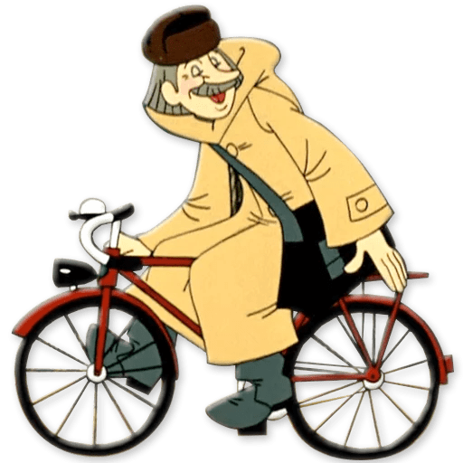
Откуда берутся деньги
Посмотри видео, ответь на вопрос и пройди по дорожке игровых заданий.
https://disk.yandex.ru/i/cTptBAecOSdrKw
Как можно увеличить свой доход?
4
3
2
1

Slide 22
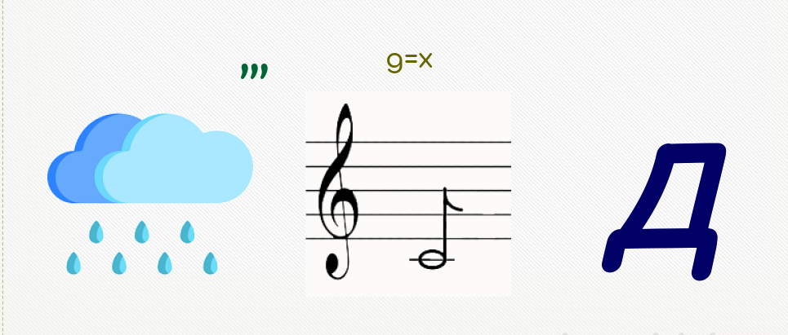
Разгадай ребус
?
Ответ
Доход

Slide 23

Разгадай ребус
?
Ответ
Профессия

Slide 24
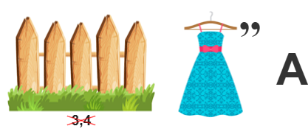
Разгадай ребус
?
Ответ
Зарплата

Slide 25

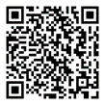
«Откуда берутся деньги»
Игровое задание:. Результатом труда человека является продукт, который приносит ему доход (деньги). Это может быть как материальный объект, так и нематериальная услуга. Найди пару. Соедини карточку с изображением работника и карточку с изображением результата его труда. Правильно подобранные пары исчезнут.
Ссылка на игру:
https://wordwall.net/resource/105757174

Slide 26
Если ты все выполнил верно выбирай .
Если что-то не получилось - не расстраивайся. Еще раз пересмотри урок.

Slide 27
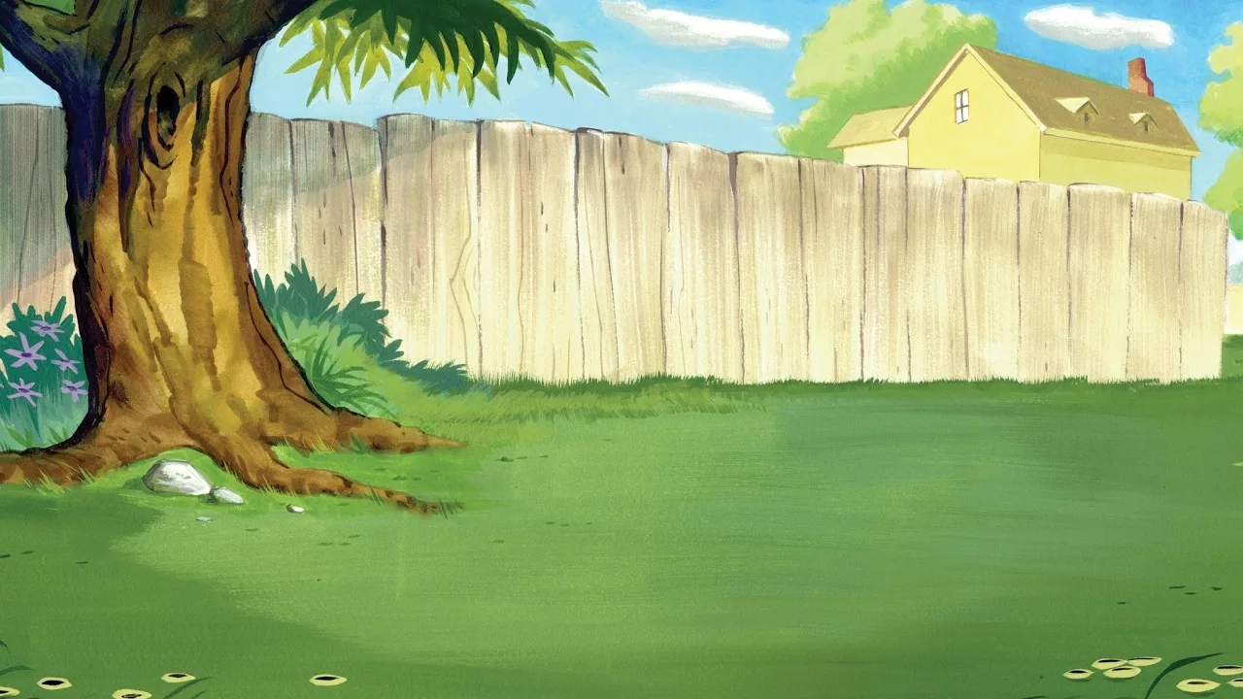


Подушка безопасности
Посмотри видео, ответь на вопрос и пройди по дорожке игровых заданий.
https://disk.yandex.ru/i/St_xGz0LY5dh0A
4
Зачем нужна «подушка безопасности»?
3
2
1

Slide 28
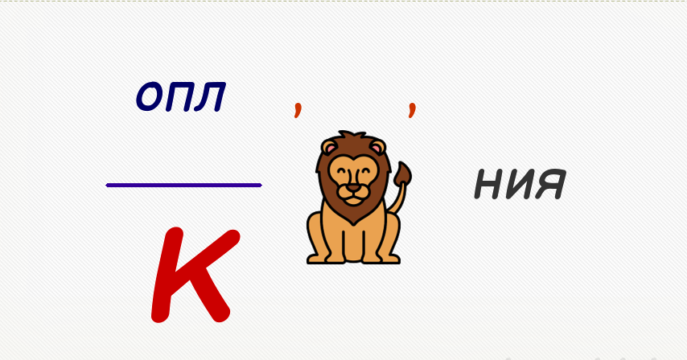
Разгадай ребус
?
Ответ
Накопления

Slide 29

Разгадай ребус
?
Ответ
Инвестиция

Slide 30

Разгадай ребус
Ответ
Вклад

Slide 31

«Доходы и расходы»
Игровое задание: Чтобы отложить деньги, твои расходы не должны превышать доходы. Вспомни какие выплаты относятся к доходам, а какие к расходам. Прослушай аудиозапись, нажав "читать вслух", и перетащи карточку с записью в нужное поле. Распредели все карточки. Проверь себя, нажав на галочку в правом нижнем углу экрана. Если задание выполнено верно, рамки картинок окрашиваются в зеленый цвет, ошибки выделяются красным.
Ссылка на игру:
https://learningapps.org/watch?v=pja2h4gca25

Slide 32
Если ты все выполнил верно выбирай .
Если что-то не получилось - не расстраивайся. Еще раз пересмотри урок.

Slide 33



Валюта
Посмотри видео, ответь на вопрос и пройди по дорожке игровых заданий.
https://disk.yandex.ru/i/ZLsCbTGJT_9C1g
Валюту каких стран ты знаешь?
3
4
2
1

Slide 34

Разгадай ребус
?
Ответ
Доллар

Slide 35

Разгадай ребус
?
Ответ
Евро

Slide 36
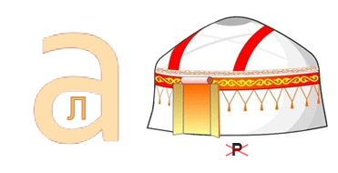
Разгадай ребус
Ответ
Валюта

Slide 37

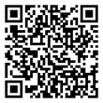
«Валюта. Найди пару»
Игровое задание: Игра Мемо. Вспомни, как выглядит валюта разных стран. Найди парные картинки. Чтобы выиграть, нужно внимательно запоминать расположение картинок. Удачи!
Ссылка на игру:
https://wordwall.net/resource/105755677

Slide 38
Если ты все выполнил верно выбирай .
Если что-то не получилось - не расстраивайся. Еще раз пересмотри урок.

Slide 39




Чек-лист
Чек-лист для родителей, составленный в виде
ключевых вопросов и признаков, по которым можно оценить
сформированность базовых экономических представлений.
Чек-лист разделен по темам
! Как пользоваться чек-листом: Отмечайте, какие понятия и навыки
уже есть у ребенка, а над какими стоит поработать через игру и беседы.
Это не тест, а ориентир для взрослых.
Труд и продукт труда:
Понимает, что разные люди выполняют разные работы (врач, повар, строитель, учитель).
Может назвать несколько профессий и объяснить, что делают эти люди («Врач лечит людей», «Повар готовит еду»).
Связывает продукт (хлеб, игрушку, книгу) с трудом многих людей («Хлеб испек пекарь из муки, которую сделали из зерна, выращенного фермером»).
Понимает, что за свой труд люди получают деньги.
Имеет элементарные трудовые обязанности по дому (убрать игрушки, полить цветок), понимая, что это его «вклад».
Цена и стоимость:
Знает, что вещи в магазине не просто берут, а покупают.
Понимает, что у каждой вещи есть цена (цифры на ценнике).
Различает понятия «дешевый» и «дорогой» на простых примерах (конфета дешевле, а велосипед дороже).
Начинает понимать, что количество денег ограничено, и на них нельзя купить все сразу.
Бюджет (доходы и расходы семьи):
Имеет общее представление, что деньги в семью приходят от работы родителей (доход).
Знает, что деньги тратятся на необходимые вещи: еду, одежду, квартиру, свет (расходы).
Понимает, что перед покупкой крупной игрушки или поездкой на море семья может планировать и копить деньги.
Может на бытовом уровне участвовать в обсуждении семейных покупок («Давай отложим деньги на новый самокат»).
Деньги:
Знает, что деньги бывают бумажные (купюры) и металлические (монеты).
Умеет отличать деньги от других бумажек и жетонов.
Понимает, что деньги — это средство обмена (их отдают в магазине, чтобы получить товар).
Знает, что деньги хранят в кошельке, копилке или в банке.
Торговля и торг:
Понимает разницу между магазином, рынком и супермаркетом.
Знает базовый алгоритм покупки в магазине: выбрать товар, подойти к кассе, оплатить, получить сдачу.
Имеет представление о том, что такое «скидка» или «распродажа» («Сегодня игрушка стоит дешевле»).
В сюжетно-ролевой игре («Магазин») использует деньги (настоящие монеты или муляжи) для «покупки» товаров.
Источники дохода и расходы:
Называет основные источники дохода своей семьи: зарплата мамы/папы.
Понимает, что есть обязательные расходы (коммунальные платежи, еда) и желательные (игрушки, развлечения).
Знает, что деньги можно не только тратить, но и откладывать (копить) для цели.
Имеет свою копилку и понимает, для чего она.
Реклама:
Узнает рекламу по телевизору, на улице, в интернете.
Понимает, что цель рекламы — убедить купить товар или услугу.
Начинает критически относиться к рекламе, понимая, что не все, что в ней показывают, правда или действительно нужно.
Может обсудить, чем рекламный образ отличается от реальной вещи («В рекламе сок очень вкусный, но на самом деле он может быть кислым»).
Экономические привычки:
Бережно относится к вещам (игрушкам, книгам, одежде), понимая, что на их покупку были потрачены деньги и труд.
Экономит ресурсы (выключает свет, выходя из комнаты, закрывает кран с водой). o Умеет делать выбор между несколькими желаниями («Мы можем купить или шоколадку, или сок, но не все сразу»).
Проявляет терпение, чтобы дождаться желанной покупки, если нужно накопить.
Участвует в благотворительности (пожертвование старых игрушек, помощь животным), понимая, что можно делиться ресурсами.
Общие рекомендации для родителей и педагогов:
Говорите о деньгах открыто и просто. Не делайте из денег тайну.
Используйте игровые формы: сюжетно-ролевые игры «Магазин», «Кафе», «Банк».
Читайте сказки и рассказы с экономическим подтекстом («Муха-Цокотуха», «Золотой ключик», «Кот в сапогах» — с последующим обсуждением).
Вовлекайте ребенка в посильные финансовые решения: поход в магазин с списком, сравнение цен, опускание монетки в копилку.
Подавайте личный пример разумного финансового поведения.
Этот чек-лист поможет вам целенаправленно и системно подойти
к формированию у дошкольника здорового и грамотного отношения к миру финансов.
https://disk.yandex.ru/i/8wo1_fol7YL2Vw

Slide 40

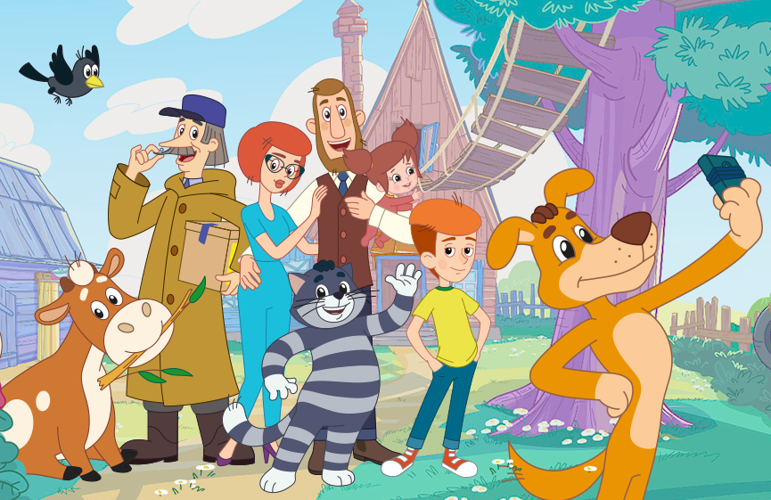


Уважаемые родители, педагоги!
Ваше мнение об использовании
ЭОР "Простоквашино: Первые финансы. Уроки экономики.»
очень важно для нас.
Ваши отзывы и пожелания помогут сделать нашу совместную работу еще более эффективной.
https://onlinetestpad.com/dv63je5ocvbrc

